Slide 1

Détectez des faux billets avec Python
Projet 10

Slide 2
L’office central pour la répression du faux monnayage
Lutte contre la criminalité organisée
L' Office Central de Répression du Faux-Monnayage (OCRFM) a été créé le 11 septembre 1929 en application de la Convention de Genève sur le faux-monnayage signée le 20 avril 1929. C'est le plus vieil office de la Direction Centrale de la Police Judiciaire (DCPJ).
Lors de leurs investigations, les services de police et les unités de gendarmerie peuvent s'appuyer sur le logiciel RAPACE (répertoire automatisé pour l'authentification des contrefaçons de l'euro), qui permet à toutes les forces de sécurité intérieure d'obtenir auprès de l'OCRFM et des correspondants techniques opérationnels répartis sur l'ensemble du territoire national une réponse immédiate quant au caractère controuvé ou non d'un billet découvert
Version en vigueur au 08 juin 2023. La contrefaçon ou la falsification des pièces de monnaie ou des billets de banque ayant cours légal en France ou émis par les institutions étrangères ou internationales habilitées à cette fin est punie de trente ans de réclusion criminelle et de 450 000 euros d'amende.
Source ministère interieur

Slide 3
Contexte du projet
Consultant Data Analyst dans une entreprise spécialisée dans la data
Mission au sein de l’Organisation nationale de lutte contre le faux-monnayage
ONCFM souhaite mettre en place un algorithme qui soit capable de différencier automatiquement les vrais des faux billets.

Slide 4
Démarche et méthologie

Slide 5
Démarche et méthodologie
Fichier csv fourni par la DCPJ
Traitement et nettoyage des données
Matrice de corrélation ( apercoit correlation entre is genuine, lenght et les marges , aide detection de la véracité des billets)
Utilisation d'une méthode d'apprentissage supervisé :
Réalisation d'une régression linéaire multiple (Prédiction numérique)
Réalisation d'une régression logistique (Méthode de classification)
Utilisation d'une méthode d'apprentissage non supervisé :
Réalisation d'un Kmeans (Méthode de partionnement hierarchique / Clustering
Projection des données par l'ACP (Analyse composante principale)
Test de l'algorithme sur un jeu de données

Slide 6
Les données du fichier : 1500 billets
Nous disposons actuellement de six informations géométriques sur un billet :
● length : la longueur du billet (en mm)
● height_left : la hauteur du billet (mesurée sur le côté gauche, en mm)
● height_right : la hauteur du billet (mesurée sur le côté droit, en mm)
● margin_up : la marge entre le bord supérieur du billet et l'image de celui-ci (en mm)
● margin_low : la marge entre le bord inférieur du billet et l'image de celui-ci (en mm)
● diagonal : la diagonale du billet (en mm).
● variable booléene pour préciser la nature du billet (True/ False)

Slide 7
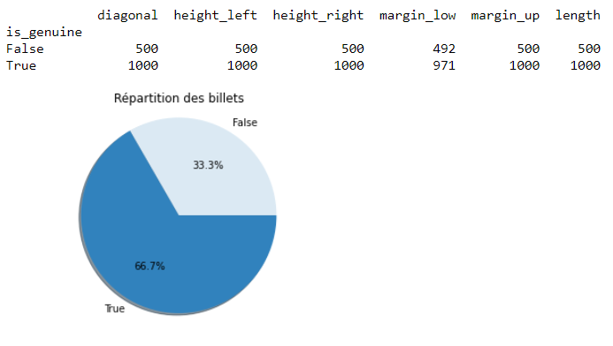
Fichier CSV pour paramétrisation
un fichier d’exemple contenant 1 500 billets
Confirmation des 37 données manquantes sur margin _low
Regression linéaire pour completer les valeurs manquantes

Slide 8
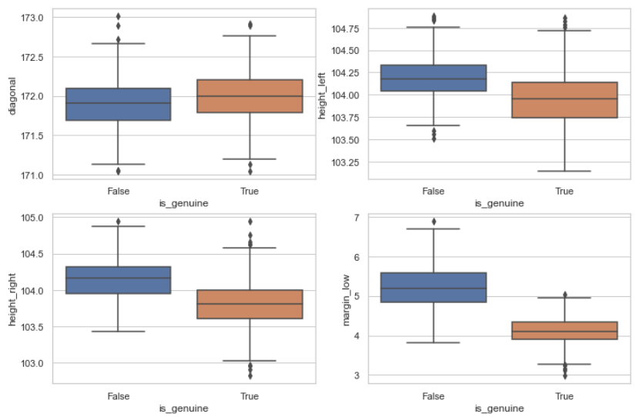
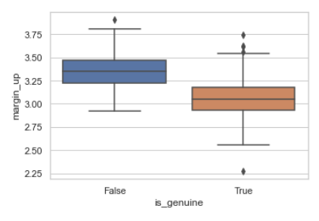
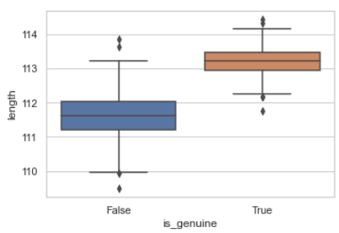
Comparaison de la distribution des variables selon la nature des billets

Slide 9
Régression linéaire multiple

Slide 10
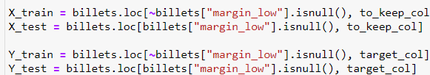
Régression linéaire multiple
Le lien entre la variable reponse et la variable explicative ( souvent binaire), a une action limite puisque test que la linearité des variables et ne contraint pas les variables à rester entre 0 et 1
Division des données entre un jeu de données x ,y train et test
Train contenant toutes les données sauf la colonne margin_low

Slide 11
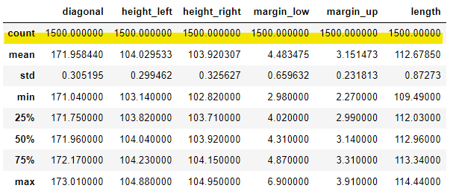
Régression linéaire multiple
Ensuite on crée le modèle de regression linéaire avec une prédiction qui permettra de remplacer les valeurs manquantes
On voit ici avec le count que toutes nos valeurs ont bien été remplacées

Slide 12
Classification

Slide 13
Classification
Une régression logistique
Un KNN
Un k-mean

Slide 14

La régression logistique
La régression logistique permettra de modéliser, de classifier la variable binaire «cluster» issue du clustering en fonction du corpus de variables quantitatives. Apprentissage supervisé de classification.
On a divisé les données entre train et test , 80% et 20% des données
Fit : Entrainement du modèle
Predict : Utiliser le modèle
Score : Le % de chance que notre effectue une bonne prédiction
99% du temps notre modèle effectue une bonne prédiction

Slide 15
KNN : L'algorithme des k plus proches voisins
L’algorithme est simple et facile à mettre en œuvre.
L’algorithme est polyvalent. Il peut être utilisé pour la classification ou la régression mais devient beaucoup plus lent à mesure que le nombre d’observation et de variables indépendantes augmente.
Utilise la proximité pour effectuer des classifications ou des prédictions sur le regroupement d'un point de données individuel. En partant de l'hypothèse que des points similaires peuvent être trouvés les uns à côté des autres.
Dans notre modèle il a une fiabilité de 99%

Slide 16
K-mean
Méthode de classification par cluster
Simplifier les données pour faciliter l'année l'analyse
Opportunité de pouvoir comparer plusieurs méthodes.
➔ Plus simple, plus flexible, plus efficace…
➔ Facilité d’interprétation des clusters sous une forme minimisée.

Slide 17
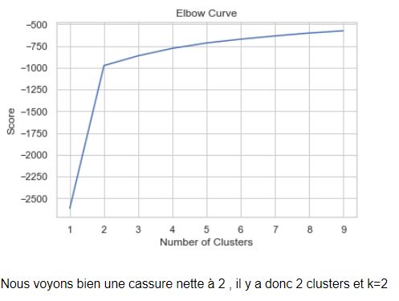
K means
Le contexte du projet nous oriente vers un K=2 , ce qui est confirmé pour la méthode du coude et le calcul de l'inertie intra-classe
Calcul des centroides

Slide 18
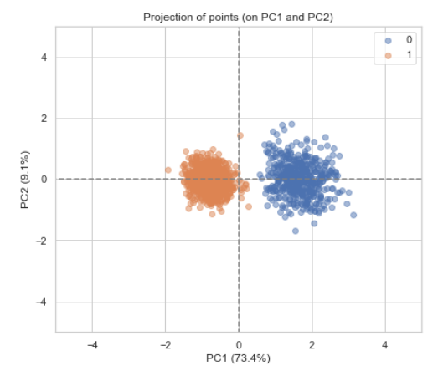
ACP : analyse en composante principale
Nécessite une petite sélection de variables sinon peu efficace
On ne garde pas 100% des données , ici 80%
Dans notre cas , permet la projection des clusters
0 : faux
1 : vrai / faux positif

Slide 19
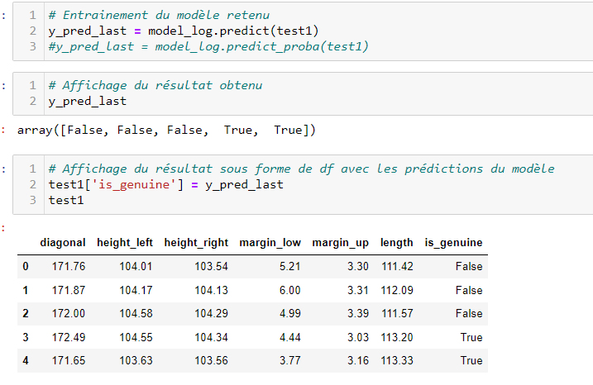
Application de l’algorithme sur un fichier test
L'algorithme de classification donnera la probabilité que le billet soit vrai ou faux suivant le modèle de régression logistique , entrainé auparavant.
Fichier test comportant 5 données de billets
Enlève le colonne 'id' qui est inutile
Test du modèle :
Le modèle prédit bien que nous avons des billets
Vrai et Faux , 3 faux et 2 vrais

